Slide 1
Пятибратов Георгий 10-2
Геометрическая задача

Slide 2
Задача
Реализовать визуализацию разности двух множеств прямоугольников

Slide 3

Что использовалось
Код написан полностью на java, с использованием библиотеки Area для более оптимизорованного расчёта разности и площадей

Slide 4
Интерфейс, добавление вручную
У меня есть возможность добавлять численно(может пригодиться для расчета на местности)
Пишем координаты и выбираем в какое множество добавить

Slide 5

Добавление мышью
Использую простой переключатель для того чтобы выбрать в какое множество будет добавляться нарисованный прямоугольник

Slide 6

опции
И возможность очищать множества

Slide 7

классы
Я использую один класс для всей программы и в нём реализованы все методы нужные для работы
Он наследуется от класса Jpanel, для того чтобы была у меня возможность управлять окнами

Slide 8
методы
Создание прямоугольников
Отслеживание положения мыши
Отрисовка
Дополнительные методы для проверок

Slide 9
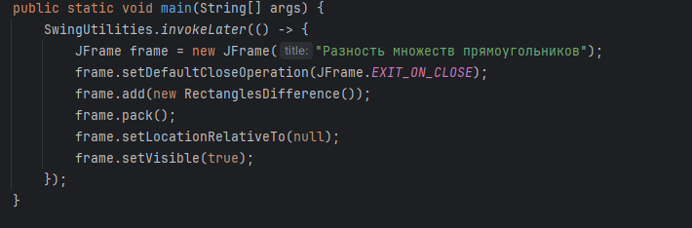
Запуск программы
Настраиваем положение окна и включаем его

Slide 10
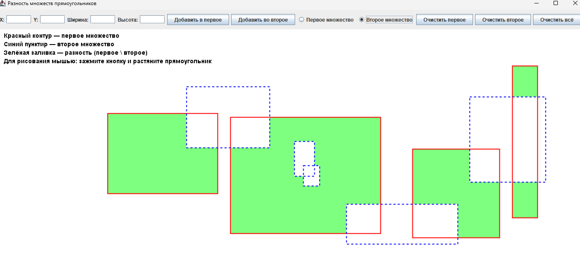
демонстрация

